Slide 1


课时07：网页布局介绍

Slide 2

目录
传统的DIV+CSS布局
HTML5语义化标签+CSS3布局
响应式布局
CONTENT

Slide 3
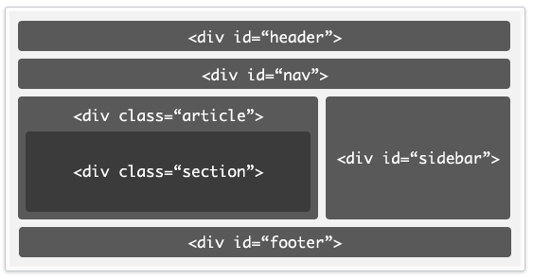
传统的DIV+CSS布局

Slide 4
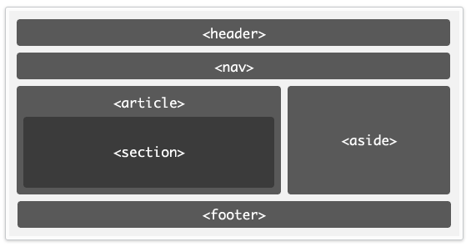
HTML5语义化标签+CSS3布局

Slide 5
HTML5语义化标签
<header> 定义页面或区段的头部（页眉）
<footer> 定义页面或区段的尾部（页脚）
<nav> 定义页面或区段的导航区域（导航）
<section> 页面的逻辑区域或内容组合（区块）
<article> 定义正文或一篇完整的内容（文章）
<aside> 定义补充或相关内容（侧边栏）

Slide 6
响应式布局
第一种：直接在页头中使用CSS样式修饰。
<style type="text/css">
/* 宽度范围 最高度*/
@media all and (min-width:300px) and (max-width:800px){
body{
color: red;
}
}
@media all and (min-width:100px) and (max-width:300px){
body{
color: green;
}
}
</style>

Slide 7
响应式布局
第二种：导入不同的css样式文件：
<link media="all and (min-width:300px) and (max-width:800px)"
rel="stylesheet" href="my.css" />
<link media="all and (min-width:100px) and (max-width:200px)"
rel="stylesheet" href="test.css" />

Slide 8
注意事项
注意：使用HTML5 语义化标签的布局模式在IE9以下浏览器不兼容，可使用下面的代码解决。
<!--[if lt IE 9]>
<script src="http://html5shiv.googlecode.com/svn/trunk/html5.js" type="text/javascript"></script>
<![endif]-->

Slide 9
小结
传统的DIV+CSS布局
HTML5语义化标签+CSS3布局
响应式布局

Slide 10
Next：课时08《JavaScript语言》

Slide 11



